Slide 1
<UML DIAGRAM TYPES GUIDE>
<STRUCTURE DIAGRAMS>
<BEHAVIORAL DIAGRAMS>

Slide 2
OUTLINE
Usecase Diagram
Class Diagram
Sequence Diagram

Slide 3
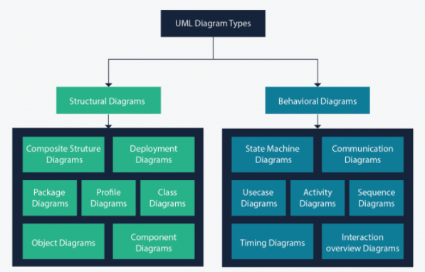

Slide 4
THE PROBLEM 1: USECASE DIAGRAM
Usecase Diagram ?
Là kỹ thuật dùng để mô tả sự tương tác giữa người dùng và hệ thống với nhau, trong một môi trường cụ thể và vì một mục đích cụ thể.

Slide 5
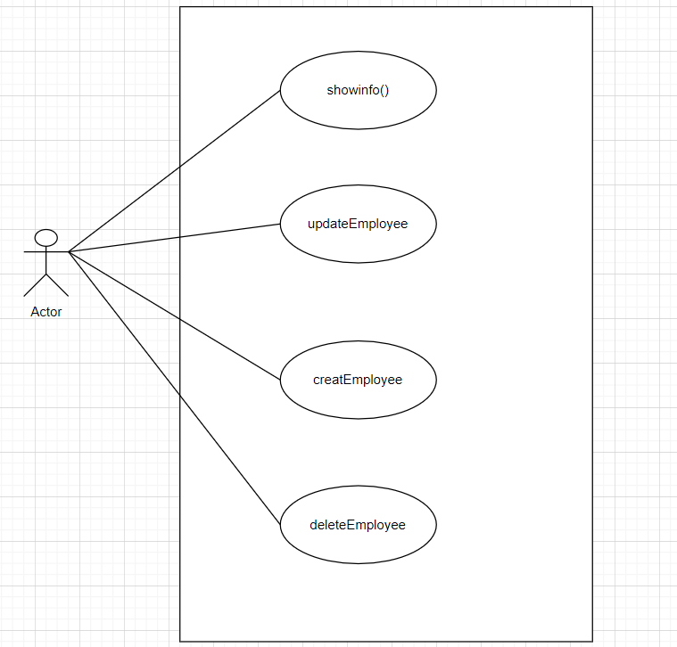
Tương tác có thể là?
Người dùng tương tác với hệ thống như nào ?
Hệ thống tương tác với hệ thống khác như nào ?

Slide 6
Component of Usecase:
Actor
Usecase
Relationship

Slide 7
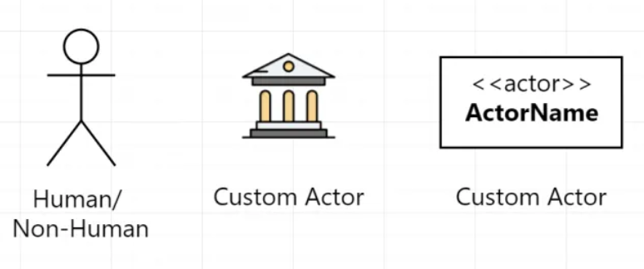
Actorz
Giữ vài trò là người dùng hệ thống, phần cứng hoặc các hệ thống khác bên ngoài
UML thường quy định Actor là hình người

Slide 8
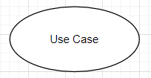
Usecase
Thể hiện sự tương tác giữa Actor và hệ thống
Với việc xác định chức năng mà Actor sử dụng sẽ xác định được Usecase cần có trong hệ thống
Mô tả là một hình ellipse

Slide 9
Relationship
Được sử dụng để kết nối giữa các đối tượng với nhau để tạo nên bản vẽ Usecase
Các kiểu quan hệ:
+ Association
+ Generalization
+ Include
+ Extend

Slide 10
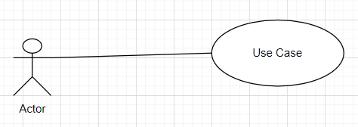
Association
Mô tả mối quan hệ giữa Actor và Usecase hoặc giữa Usecase với nhau

Slide 11
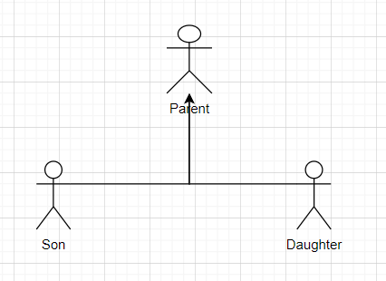
Generalization
Thể hiện sự kế thừa giữa các Actor hoặc giữa các Usecase với nhau

Slide 12
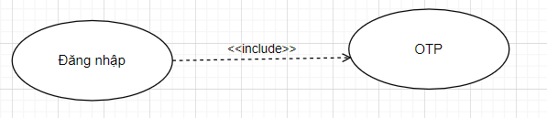
Include
Thường được dùng giữa các Usecase. Mô tả việc một Usecase lớn sẽ chia thành các Usecase nhỏ để dễ dàng quản lý
Trong Include, hành động ở đuôi mũi tên phải được hoàn thành trước đầu mũi tên

Slide 13
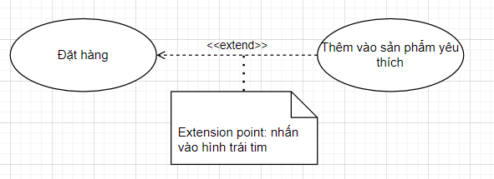
Extend
Mô tả quan hệ giữa 2 Usecase.
Quan hệ Extend được sử dụng khi có một Usecase được tạo ra để bổ sung chức năng cho một Usecase có sẵn và sử dụng trong một điều kiện nhất định nào đó.
Trong Extend, hành động có thể có hoặc không thực hiện
Extension point: dùng để ghi chú khi nào hành động trong Extend được hoạt động

Slide 14
THE PROBLEM 2: CLASS DIAGRAM
Structural Diagrams
Hiển thị những phần được mô hình hóa bên trong hệ thống. Hiểu theo kiểu kỹ thuật hơn đó là việc hiển thị các đối tượng khác nhau trong một hệ thống.
Class Diagram ?
Là khối xây dựng chính (main building) của bất kỳ giải pháp (object-oriented ). Nó hiển thị các class trong hệ thống, các thuộc tính và hoạt động trong mỗi lớp cũng như mỗi quan hệ của các lớp đó

Slide 15
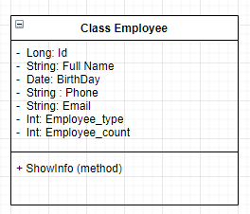
THE PROBLEM 2: CLASS DIAGRAM
The component of Class
Example?
Được chia làm 3 phần trong đó:
Tên của class được để ở trên đầu, tiếp
Attributes (thuộc tính) mô tả tính chất của các đối tượng
Cuối cùng là các method chỉ các hành động mà đối tượng này có thể thực hiện bên trong hệ thông

Slide 16
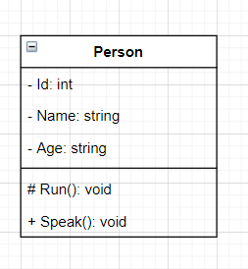
ACCESS MODIFY
Sử dụng để mô tả phạm vi truy cập cho các Attribute và Operation của 1 class
Có 4 lựa chọn:
Private (-) : chỉ cho bên trong class có thể truy cập
Public (+) : Mọi đối tượng đều có thể truy cập được
Protected (#): Chỉ các đối tượng được tạo từ class này và class kế thừa từ class này mới sử dụng được
Default: Các đối tượng trong lớp hoặc cùng package

Slide 17
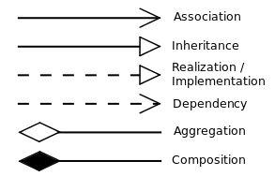
RELATIONSHIP
Relationship thể hiện mối quan hệ giữa các class với nhau. Có 4 kiểu thường được sử dụng là
Association: (Multiplicity, Directed Association, Reflexxive)
Aggregation
Composition
Generalization
-> Trong một hệ thống lớn với nhiều lớp liên quan, các lớp được nhóm lại thành các sơ đồ lớp. Các mối quan hệ khác nhau được thể hiện bằng các mũi tên khác nhau

Slide 18
MULTIPLICITY
Sử dụng để thể hiện quan hệ về số lượng giữa các đối tượng được tạo từ các class trong diagram
0 … 1: 0 hoặc 1
n: bắt buộc là có n
0 .. *: 0 hoặc nhiều
1 … *: 1 hoặc nhiều
m … n: có ít nhất là m và tối đa là n

Slide 19
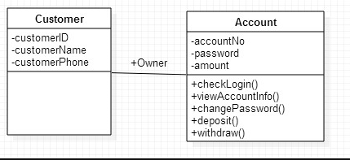
- ASSOCIATION
Là quan hệ giữa hai lớp với nhau, thể hiện chúng có liên quan với nhau. Association thể hiện qua các quan hệ như has :có hoặc own: sở hữu
Ví dụ:

Slide 20
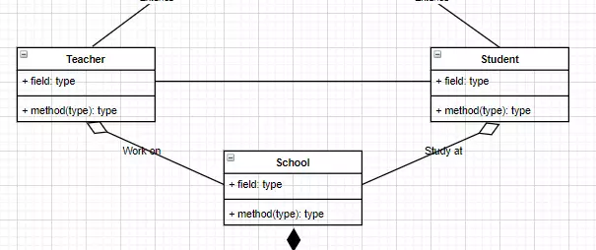
- AGGREGATION
Được hiểu là đối tượng từ class A bị xóa thì đối tượng được tọa từ class B vẫn tồn tại một cách độc lập
Ví dụ:

Slide 21
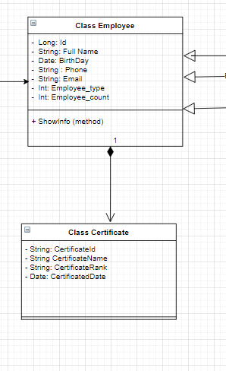
- COMPOSITION
Là một loại mạnh hơn của Aggregation thể hiện quan hệ class này là một phần của class kia nên dẫn đến cùng tạo ra hoặc cùng chết đi.
Ví dụ:

Slide 22
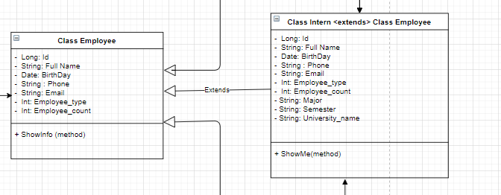
-GENERALIZATION
Là quan hệ kế thừa và được sử dụng rộng rãi trong lập trình hướng đối tượng
Ví dụ:

Slide 23
THE PROBLEM 3: SEQUENCE DIAGRAM
Sequence Diagram
Is an UML diagram that illustrates the sequence of messages between objects in an interaction. A sequence diagram consists of a group of objects that are represented by lifelines, and the messages that they exchange over time during the interaction.

Slide 24
Elements in sequence diagrams:
Lifelines
Messages
Combined fragments
Interaction uses

Slide 25
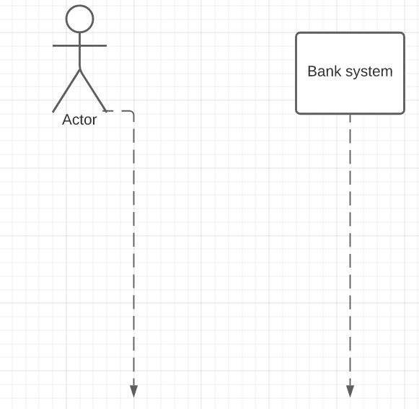
LIFELINES
Represent the objects that participate in an interaction.
For example, in a banking scenario, lifelines can represent objects such as a bank system or customer. Each instance in an interaction is represented by a lifeline.

Slide 26
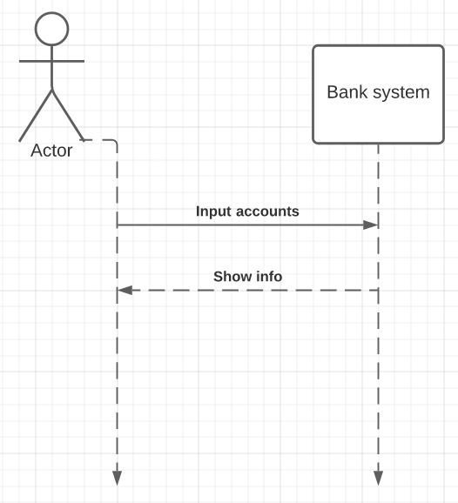
MESSAGES
Defines a specific kind of communication between instances in an interaction. A message conveys information from one instance, which is represented by a lifeline, to another instance in an interaction.

Slide 27
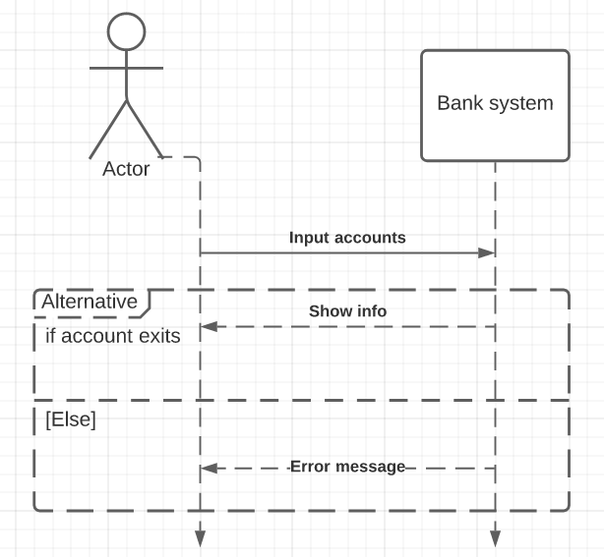
COMBINED FRAGMENTS
Combined fragments are logical groupings, represented by a rectangle, which contain the conditional structures that affect the flow of messages.
A combined fragment contains interaction operands and is defined by the interaction operator.

Slide 28
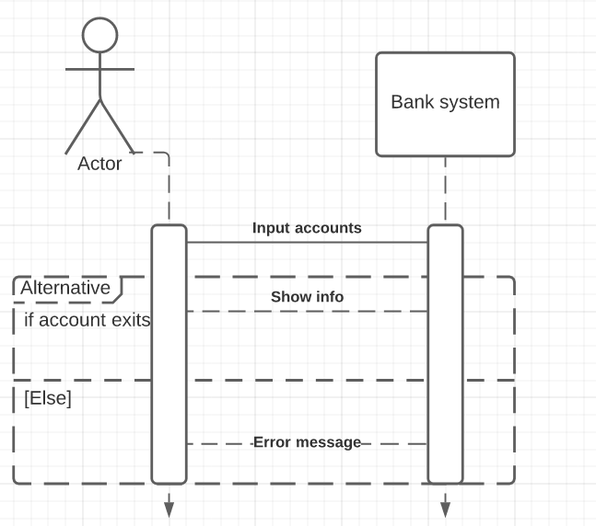
INTERACTION USES
In sequence diagrams, interaction uses enable you to reference other existing interactions.
You can construct a complete and complex sequence from smaller simpler interactions

Slide 29
